Slide 1
Adabiyot
8-sinf
Mavzu: Robindranath Thakurning “Shubxa” hikoyasi

Slide 2
TOPSHIRIQLARNI TEKSHIRISH
1. Quyidagi savollarga javob toping:
Thakurning qaysi asarlari o‘zbek tiliga tarjima qilingan?
Javob: O‘zbek tilida adibning sakkiz jildlik tanlan­gan asarlar to‘plami, shuningdek, “Nur va soyalar” (1957), “Ko‘zga tushgan cho‘p” (1973) nomli kitoblari nashr etil­gan.

Slide 3
TOPSHIRIQLARNI TEKSHIRISH
1. Quyidagi savollarga javob toping:
b) O‘zbek kinoijodkolari tomonidan film qilingan asari qaysi?
d) Javob: “O‘zbekfilm” kinostudiyasida 1961-yilda “Gang daryosining qizi” filmi yaratilgan.

Slide 4
TOPSHIRIQLARNI TEKSHIRISH
1. Quyidagi savollarga javob toping:
d) Thakur nega Fitrat, Cho‘lpon, Avloniylarga qiyoslanadi?
Javob: Ma’rifat orqali yurtni ozod qilish mumkin hisoblagani va erk uchun kurashgani tufayli
2. Darslikdagi “Shubxa”hikoyasini o‘qing.

Slide 5
SHUBXA
Qizchaga Shubxashini (shirin zabon) deb nom qo‘ygan­larida, uning soqov bo‘lishini kim ham o‘ylabdi deysiz?
…Odamlar, gapirolma­gan kimsada his-tuyg‘u ham bo‘lmaydi deb, Shubxaning taqdiri haqidagi tashvishlarini uning o‘z oldida ro‘yirost so‘zlay berardilar.

Slide 6
ODATDA
jismoniy o‘zgachalik
noto‘g‘ri munosabat
yolg‘izlik

Slide 7
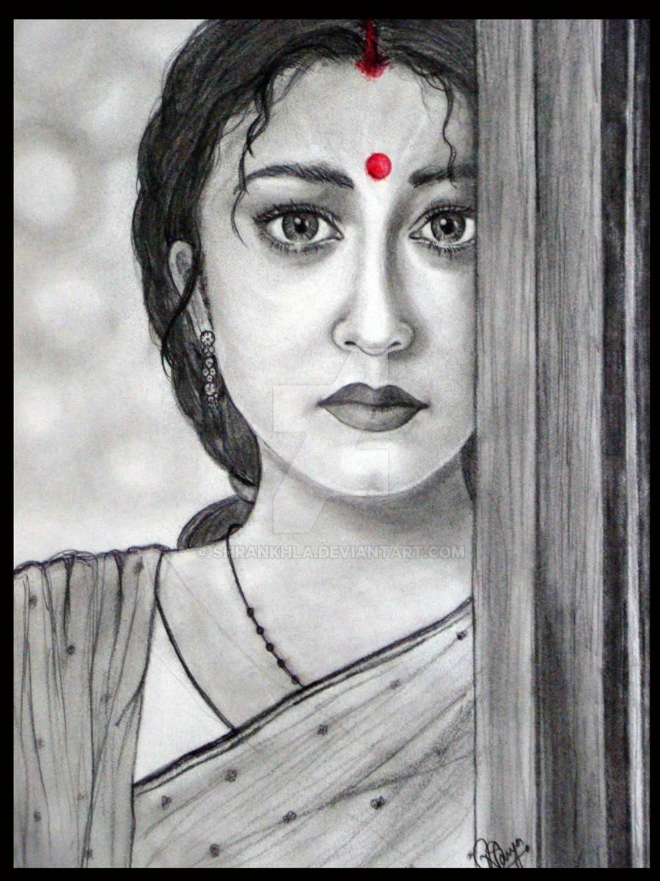
SHUBXA
Ammo qizning qora ko‘zlari so‘zga muhtoj emas: ular xuddi yurakning o‘zini ifoda etadilar: uning tuyg‘ulari goh alangalanib, goh zaif miltillaydi, goh yolqinlanib ketib, goh horg‘in so‘nadi, goh botayotgan oydek osuda boqib, gob osmon gumbazini yoritib o‘tgan chaqmoqdek porlaydi.

Slide 8
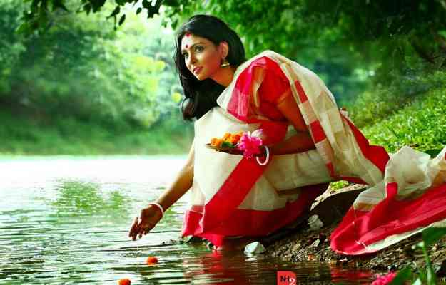
SHUBXA DARYO BO‘YIDA
Suvning sharillashi, odamlarning ovozi, qayiqchilaming qo‘shig‘i, qushlarning sayrashi, daraxt yaproqlarining shitirlashi bir-biriga qo‘shilib, Shubxa qalbidagi sevinchga quyilib, bolaning hayajonli, ammo mangu sokin yuragiga to‘lqinlar sadosidek kirib borar, tabiatning bu bo‘g‘liq suroni va bu harakati soqov qizning tili edi.

Slide 9
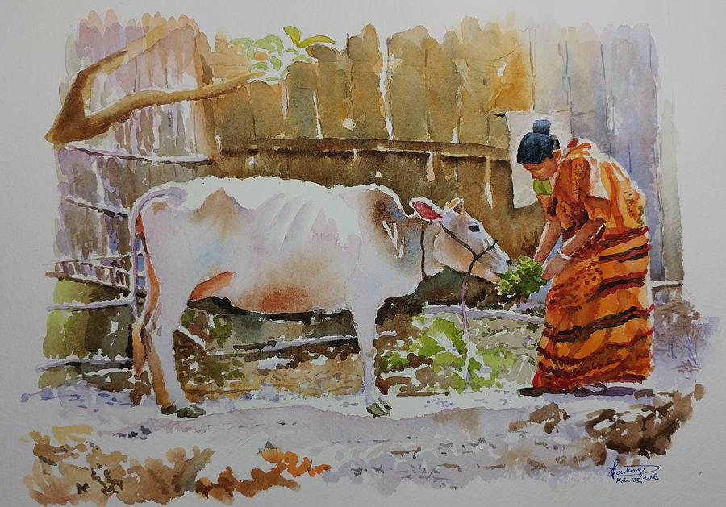
SHUBXANING DO‘STLARI
Shubxaning do‘stlari yo‘q emas. Molxonada Sharbashi va Panguli degan ikki sigir bor.
Hayvonlar itoatkor, muloyim, xayrixoh ko‘zlari va qandaydir noma’lum bir sezgi bilan qizning qalbidagi dardni anglar, unga yaqinlashib, beso‘naqay harakatlari bilan so‘zsiz tasalli berishga urinar edilar.

Slide 10
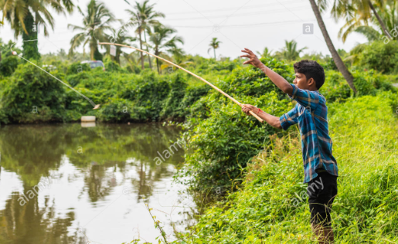
GONSHAYNING O‘G‘LI YALQOV - PROTAP
Nima bo‘ldi-yu, bir kuni tushda, odatdagicha qar­mog‘ini tashlab o‘tirgan Protap kulib turib gap boshladi:
- Shu, senga er topishibdi! Endi sen u yerga borib erga tegasan. Ammo bizni ham esdan chiqarma.
Uni hami­sha daryo bo‘yidan topish mumkin edi. U Shubxa bilan ham xuddi mana shu yerda uchrashib turardi. Protapga har qanday ishda ko‘ngilli sherik kerak. Baliq ovida esa, tilsiz sherikdan yaxshisi bormi?

Slide 11
OTA-ONA DARDI – QIZNI UZATISH
Banikontxa endi uyg‘onib, papiros chekib turganda, bir­dan Shubxa chopib kirdi-da, uning oyoqlariga yiqilib zor-zor yig‘ladi. Banikontxa unga tasalli berishga urindi-yu, lekin o‘z ko‘zyoshlarini to‘xtatolmadi.
Shubxa yosh­lik do‘stlari bilan xayrlashish uchun molxonaga kirdi. Hayvonlarga xashak soldi, bo‘yinlaridan quchoqladi, alla­nimalar deb shivirladi, ularga erkalatuvchi nigoh tashladi. Uning ko‘zyoshlari shashqator bo‘lib yuzlaridan oqib tushardi.

Slide 12
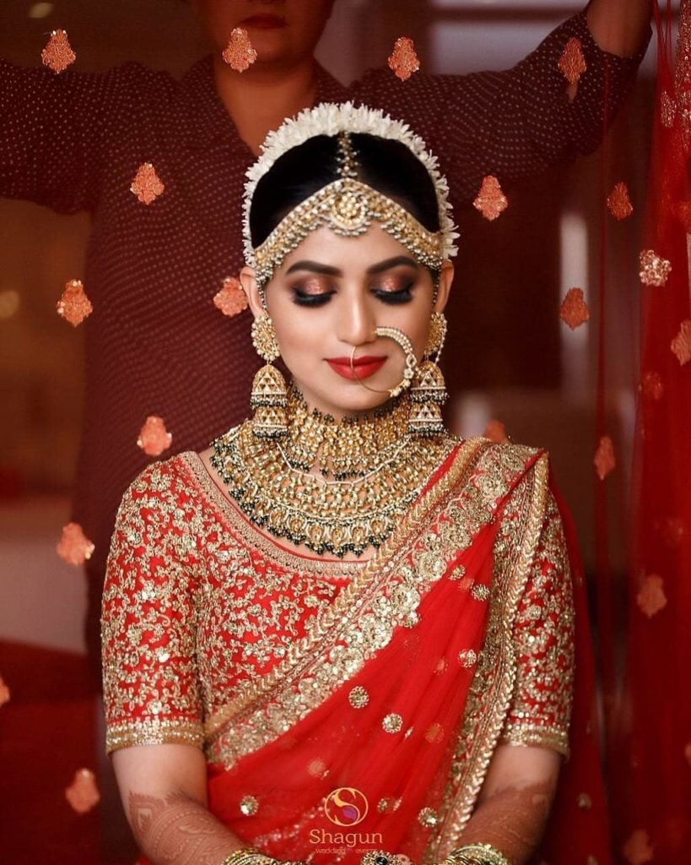
OTA-ONA DARDI – QIZNI UZATISH
Ular Kalkuttaga kelgach, onasi Shubxani yaxshilab kiyintirdi. Sochlarini turmaklab, lenta bilan bog‘ladi, qimmatbaho taqinchoqlar bilan bezadi, boshqacha aytganda, qizning tabiiy chiroyini barbod etdi.
- Durust, - dedi kuyov unga qarab.
Gavhar sadafning qimmatini oshirganday, qizning ko‘zyoshlari ham uning qadrini oshiradi.

Slide 13
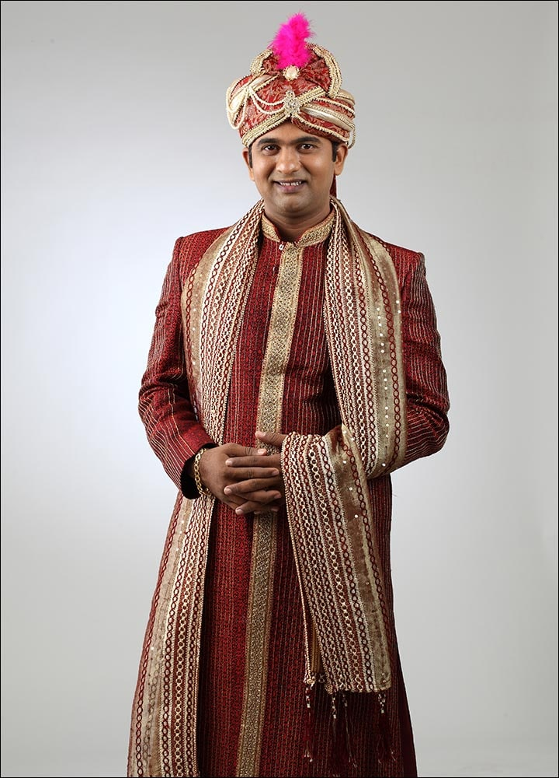
YOLG‘ONNING FOSH BO‘LISHI
Bir hafta o‘tmay, kelinning soqov ekanini hamma bilib qoldi.
Qiz biror odam­ni aldayman deb o‘ylamagandi. U ko‘zlari bilan butun haqiqatni aytib turar, lekin hech kim uning ko‘nglidagini anglamasdi.
Shub­xaning eri bo‘lsa, ikkinchi daf’a ancha e‘tibor bilan faqat ko‘zini emas, quloqlarini ham ishga solib, boshqa - tili bor qizga uylandi.

Slide 14
MUSTAQIL BAJARISH UCHUN TOPSHIRIQLAR:
1. “Kimki soqov bo‘lib tug‘ilsa, unda til vazifasini titroq lablar bilan ko‘z bajararkan” jumlasini qanday tushunasiz?
2.O‘zingizni Shubxaning va ota-onasining o‘rniga qo‘yib ko‘ring: siz nima qilgan bo‘lardingiz shunday vaziyatda?
3.Hikoyadan xulosa chiqaring: “Demak………… ……… ………….-sh kerak”.

Slide 15
XULOSA
Qo‘ni-qo‘shnilar g‘iybat qilmasligi uchungina qizlar- ni uzatmaslik kerak, chunki to‘y – farzand bilan bog‘liq muammolarning yechimi emas.
Ba’zan jonivorlar insonlardan ko‘ra yaxshiroq do‘st bo‘la oladi.
Jismoniy noqis insonlarda ham qalb borligini unutmaslik kerak.

